Slide 1
Политика информационной безопасности
ООО «IСiens»

Slide 2
Цель
Цель политики информационной безопасности является достижение максимального уровня защищённости интернет- магазина «ICiens» от внешних и внутренних угроз, а также выполнение поставленных задач и целей, определение объектов защиты, угроз а также проведение оценки рисков и методов защиты.

Slide 3
Задачи
определить подходящую архитектуру сети с возможностью будущего расширения, оптимальной гибкостью и безопасность;
защита каналов связи;
подавление побочных электромагнитных излучений;
определить правила работы сотрудников в сети Интернет;
определить администраторов сети, их права и обязанности;
организацию охраны, режима, работу с кадрами и с документами;
определить ответственность сотрудников и должностных лиц за обеспечение защиты информации;

Slide 4
Задачи
обеспечить своевременную смену атрибутов безопасности (паролей);
применять криптографические протоколы для защиты данных авторизации при в Интернет.
определить порядок действий при возникновении сбоев, повреждений и отказов у информационных ресурсов;
осуществлять сбор и хранение данных авторизации и статистики использования сети Интернет в течение 1 года;
использование технических средств безопасности

Slide 5
Задачи
контроль использования сотрудниками ресурсов в глобальных сетях на оборудовании компании и в рабочее время
исключить использование на рабочих местах в локальной сети постороннего программного
определить порядок и перечень используемого программного обеспечения;
обеспечить разграничение доступа сотрудников к оборудованию и программному обеспечению

Slide 6
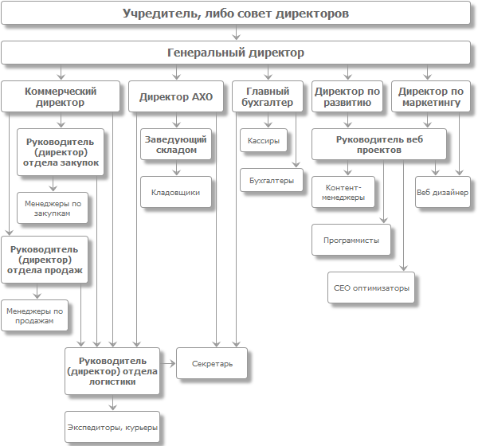
Структура организации

Slide 7
Объекты защиты
Объектами защиты будут выступать пассивные компоненты системы, хранящий, перерабатывающий, передающий или принимающий информацию.
В первую очередь объектом защиты будет являться система онлайн-оформления заказа на сайте и банковские данные передаваемые посредствам веб-сайта.
Вторым объектом защиты по значимости будет личная информация пользователя. Личной информацией может являться следующее: пароль, телефон, адреса, банковские данные.
Также объектами будут являтся: файлы, папки, директории, компьютерные программы, сервера, устройства, серверное оборудование, принтеры. Их защита должна быть как физической от не допуска или контроля доступа работника к оборудованию и носителям информации , так и программной (шифрование, обязательная аутентификация пользователя, защита от копирования)

Slide 8
Угрозы
действия злоумышленников;
спам (переполнение почтового ящика)
подслушивание конфиденциальных разговоров
перехват электрических, магнитных и электромагнитных полей, электрических сигналов и радиоактивных излучений;
несанкционированное распространение информации
сбои и отказы в аппаратуре сбора, обработки и передачи информации;
отказы системы электроснабжения;
Ddos-атака на оборудование
Шпионское ПО

Slide 9
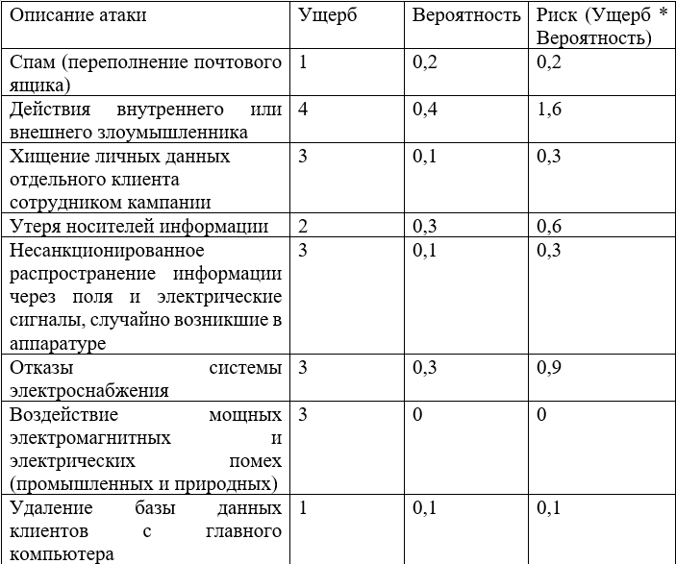
Оценка рисков

Slide 10
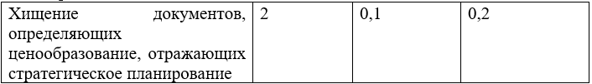
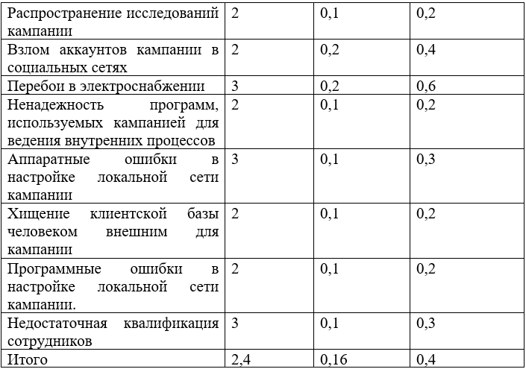
Оценка рисков

Slide 11
Методы защиты
Физические средства защиты;
Антивирусное ПО
Средства идентификации аутентификации пользователей;
Средства разграничения доступа;
Криптографические средства защиты информации
Средства обеспечения и контроля целостности;
Средства оперативного информирования о событиях безопасности;

Slide 12
Заключение
Приведенные меры по защите информации являются примерными. В реальности, следует провести комплексную оценку с привлечением специализированных людей, которые являются экспертами в вопросах обеспечения информационной безопасности для проведения специальных тестов и экспериментов.
Результатом работы была разработана политика информационной безопасности для интернет-магазина «Iciens» а также определены меры защиты для обеспечения информационной безопасности в рамках компании такие как антивирусное ПО, криптографические средства защиты информации. Определены цели а также задачи по разработке ПИБ для компании а также проведены оценка рисков.

